Slide 1
スマート
リハビリテーション
Frank Nieuwenhuis
CCO
October 2014

Slide 2
目次
会社概要
リハビリテーション・プロセス
市場のレベル
バランス
歩き方

Slide 3
会社概要

Slide 4
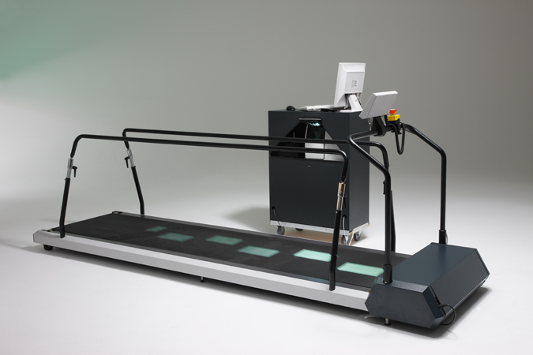
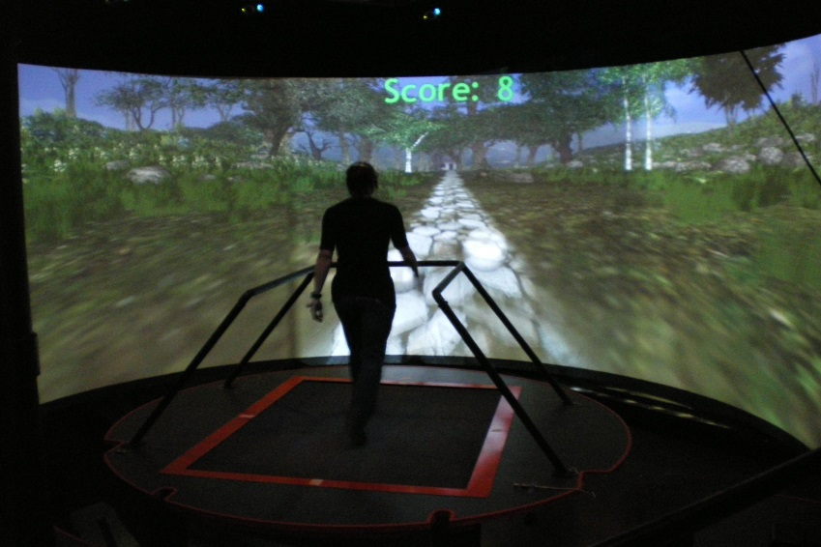
会社概要
Hardware
Applications
Middle segment
Integration
Applications
Top Segment

Slide 5
リハビリテーション・プロセス
Notes:
Start with a health human with the level of impairment at 0.
Multiple causes can affect the human and increase the level of impairment. (see list)
From the Start of Decline (next page)

Slide 6
リハビリテーション・プロセス

Slide 7
リハビリテーション・プロセス
自立生活の能力を取り戻す
移動／歩行（歩き方）は最も重要な要素
Notes:
Start with a health human with the level of impairment at 0.
Multiple causes can affect the human and increase the level of impairment. (see list)
From the Start of Decline (next page)

Slide 8
リハビリテーション・プロセス
脳血管障害
外傷
整形外科
多発性硬化症
パーキンソン病
糖尿病
等
機能低下の始まり
機能障害レベル
Notes:
Start with a health human with the level of impairment at 0.
Multiple causes can affect the human and increase the level of impairment. (see list)
From the Start of Decline (next page)

Slide 9
リハビリテーション・プロセス
機能低下の始まり
急性期:
ベッドサイドケア
薬物治療
移動
機能障害レベル
Notes:
This dramatic decline after the start of decline is associated with a CVA. For other disorders like M.S. or Parkinson's Disease there is a steady decline. For the illustration we will discuss the rehabilitation process for a typical CVA patient.

Slide 10
リハビリテーション・プロセス
バランスリハビリテーション
立位バランス
二重課題
動的バランス
機能障害レベル
Notes:
Standing balance:
Weight shifting (to affected side)
Performing increasingly difficult balance tasks
Dual tasking
Add additional tasks just like daily living
Dynamic balance
Start Stepping, anticipatory training and dynamic balance training.

Slide 11
リハビリテーション・プロセス
歩行リハビリテーション
体重免荷
視覚運動制御
歩行能力
二重課題
揺動
応用歩行
機能障害レベル
Notes:
(you can elaborate the gait habilitation part for presentation that have overlap with ReGAIT/CMILL or GRIAIL)
Weight support training
Dual tasking
Perturbation (changes in the environment)
Functional Gait: changing environments with perturbations and dual tasks. (just like daily living)

Slide 12
リハビリテーション・プロセス
在宅リハビリテーション
パフォーマンスの維持・観察
学習行動
機能障害レベル

Slide 13
リハビリテーション・プロセス
在宅リハビリテーション
パフォーマンスの維持・観察
学習行動
機能障害レベル

Slide 14
リハビリテーション・プロセス
在宅リハビリテーション
パフォーマンスの維持・観察
学習行動
機能障害レベル

Slide 15
リハビリテーション・プロセス
アプローチ
機能障害レベル
測定

Slide 16
リハビリテーション・プロセス
アプローチ
機能障害レベル
運動
測定

Slide 17
リハビリテーション・プロセス
アプローチ
機能障害レベル
運動
運動
測定
測定

Slide 18
リハビリテーション・プロセス
アプローチ
歩幅
バランス
機能障害レベル
運動
運動
測定
測定

Slide 19
リハビリテーション・プロセス
アプローチ
適応
自動化
歩幅
バランス
機能障害レベル
運動
運動
測定
測定

Slide 20
リハビリテーション・プロセス
アプローチ
二重課題
認知
適応
自動化
歩幅
バランス
機能障害レベル
運動
運動
測定
測定

Slide 21
リハビリテーション・プロセス
アプローチ
持続
揺動
二重課題
認知
適応
自動化
歩幅
バランス
機能障害レベル
運動
運動
測定
測定

Slide 22
リハビリテーション・プロセス
アプローチ
持続
揺動
二重課題
認知
適応
自動化
歩幅
バランス
機能障害レベル
運動
運動
運動
測定
測定
測定
測定

Slide 23
リハビリテーション・プロセス
アプローチ
機能障害レベル
拡張現実感（AR）
人工現実感（VR）

Slide 24
市場のレベル
ハイレベルな臨床サービス・研究
評価・訓練のためのハイテク医療機器
在宅リハビリテーション

Slide 25
市場のレベル
具体的な需要
柔軟性、精確性、仕様、協同、データ、遅い…..
使いやすい、スタンダード、再現性、早い…..
簡単、廉価、ボリューム、支援….

Slide 26
研究プロジェクト

Slide 27
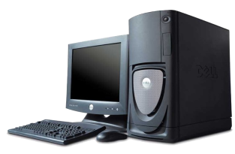
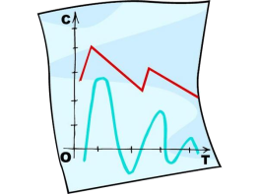
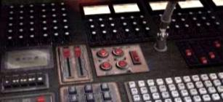
システム統合
&

Slide 28
リアルタイムテクノロジー
バランス&
ロコモーション
モーションキャプチャ
Motion Base
Optical Tracking
EMG/EEG
Inertial Tracking
?
Treadmill
Data glove
Force Plates
Visual Projection
I 0 0 I I
0 I 0 0 I
I 0 I I I
Database
Audio
アプリケーション
&
開発
HMD
Serious
Gaming
???
Custom Extensions
視聴覚提示
Notes:
So when we want to improve on these three aspects, the caren software can be used to control everything that goes on with and around the client or patients.
All different sorts of hardware can be included and controlled to develop tailored protocols, designed based upon scientific knowledge or even clinical experience.
By including for example dedicated VR the subjects’ environment can be manipulated.

Slide 29
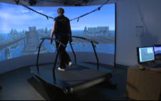
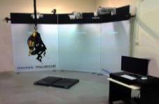
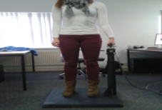
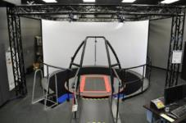
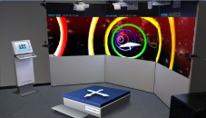
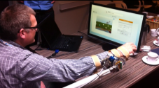
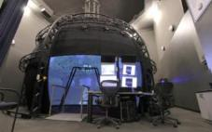
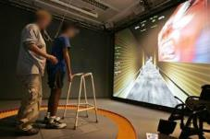
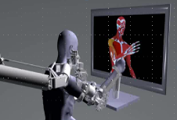
製品マトリクス
歩き方
バランス
上肢

Slide 30
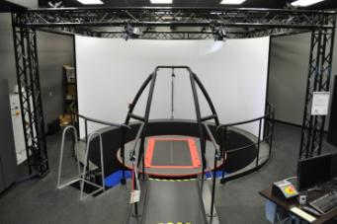
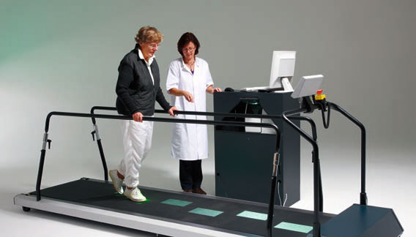
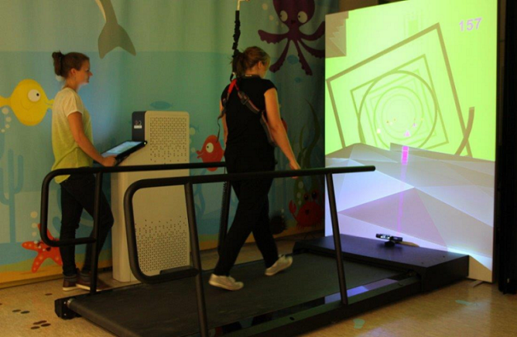
歩き方
研究
臨床
CAREN
GRAIL
C-Mill / Regait

Slide 31
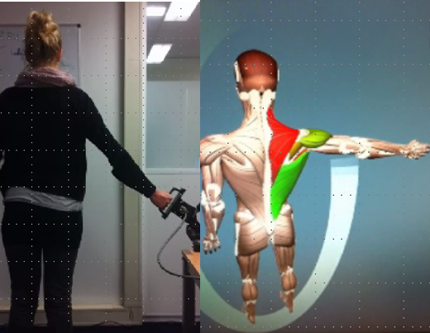
上肢用製品
ArmBOT
HARVEST
V-CoDe

Slide 33
ご清聴ありがとう
ございました
www.MotekforceLink.com
Smart Rehabilitation

